Slide 1
-2-1443
التاريخ:
المهارات الحياتية و الأسرية
اليوم:
الحصة:

Slide 2
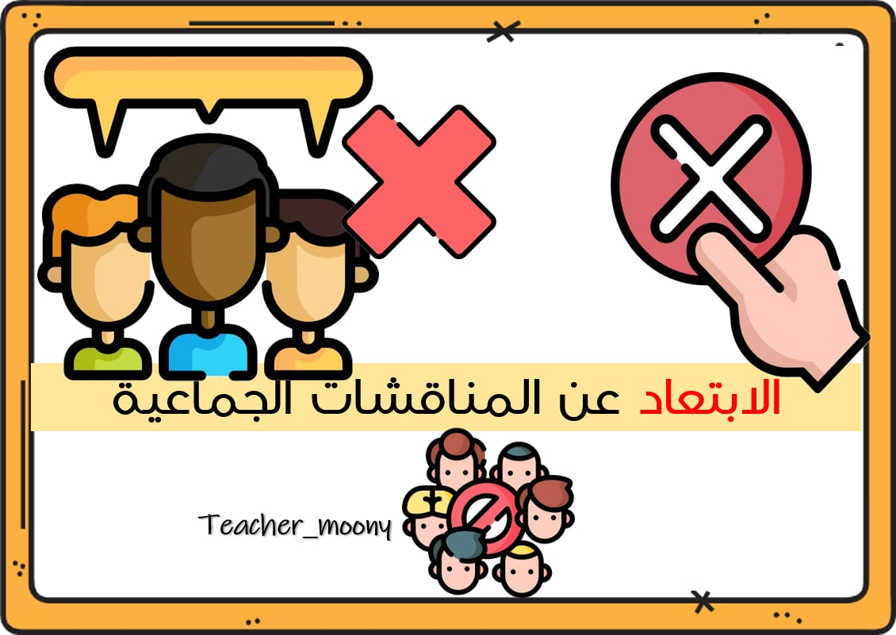

Slide 5
الكتاب صفحة 45
التاريخ:
اليوم:
الحصة:
”ترتيب الملابس وحقيبة السفر:“
موضوع درسنا:
وعي التلميذة بأهمية العناية بالملابس
وترتيب حقيبة السفر

Slide 6
ما ذا سوف نتعلم اليوم ونكون قادرين على تحقيقه نهاية الحصة
توصلي اليه باستخدام استراتيجية التصفح السريع
يتوقع من التلميذة في نهاية الدرس :
أن تصف مراحل ترتيب الملابس في الخزانة.
أن ترتب الملابس في مجسم الخزانة عمليا .
أن تميز بين لوازم حقيبة السفر ولوازم حقيبة اليد.
أن تنظم محتويات حقيبة السفر عمليًّا.

Slide 7
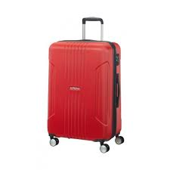
رقم الصفحة | 45
الاستراتيجية | المناقشة
مشجب.
مَا تعلق عَلَيْهِ الثِّيَاب وَنَحْوهَا
حقيبة السفر.
مَا يجمع فيها الثياب والحاجات للسفر

Slide 8
رقم الصفحة | 45
الاستراتيجية | السبب
ما الفائدة من ترتيب الخزانة وتنظيمها؟
الخزانة المرتبة والمنظمة تساعد على حفظ الملابس في حالة حسنة وأنيقة دائمًا كما أنها تساعد على تناول الملابس وإعادتها إلى الخزانة بسهولة.

Slide 9
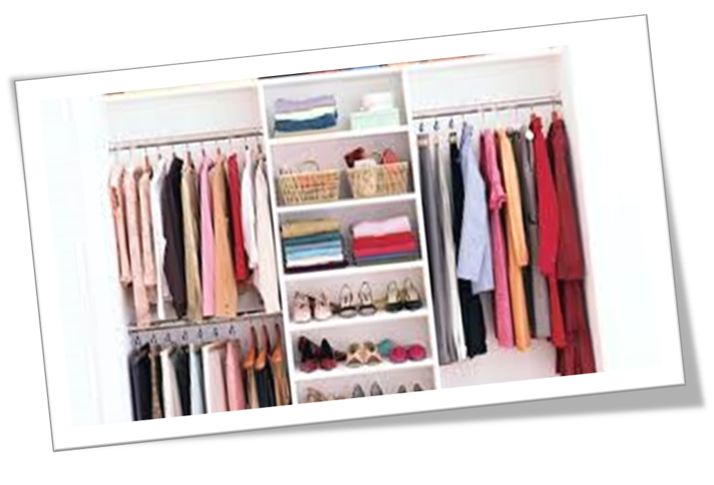
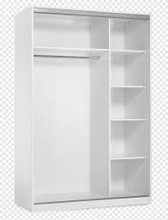
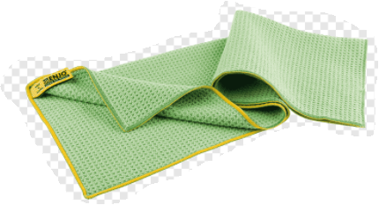
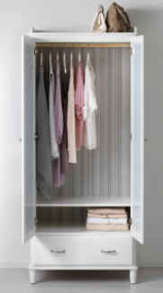
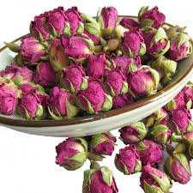
رقم الصفحة | 45
الاستراتيجية | الربط بين الصورة
المشجب
الرَّفّ
1- أمسح و بفوطة مبللة بالماء، ثم بفوطة جافة.
2- أراعي تهوية باستمرار وأضع أكياس من الجافة أو الصابون المبشور لما لهما من رائحة طيبة.
الورود
الخزانة

Slide 10
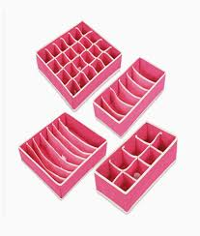
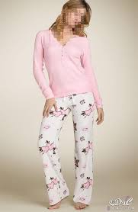
الملابس
3- أطوي وأرتبها فوق بعضها في الدرج أو على الرف.
4-أُرتب و في درج مقسم بالحواجز.
القُـفّـازات
الجوارب
ملابس النوم
5-أطوي الملابس الداخلية و وأرتبها في درج خاص.

Slide 11
الفساتين
المَعَاطِـف
6-أُعلق و الطويلة والجلاليب في الجهة التي يكون ارتفاع قضيب التعليق فيها مناسبًا لطولها؛ لماذا؟
لكي يحفظ الملابس من الكرمشة والاتساخ
7-أضع الأدوات والأغراض التي أستعملها بكثرة في مقدمة الأرفف الوسطي, لتكون قريبة من متناول يدي.لماذا؟

Slide 12
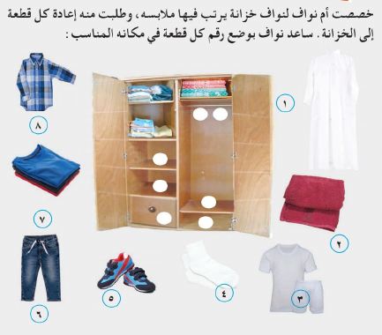
رقم الصفحة | 46
الاستراتيجية | الترتيب
افتحي كتابك ونفذي النشاط
خصصت أم نواف لنواف خزانة يرتب فيها ملابسه، وطلبت منه إعادة كل قطعة إلى الخزانة. ساعد نواف بوضع كل قطعة في مكانها المناسب:
1
8
6
7
3
2
4
5

Slide 13
رقم الصفحة | 48
فهم قرائي

Slide 14
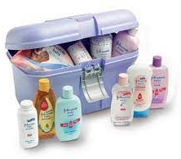
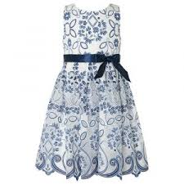
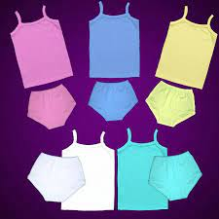
رقم الصفحة | 48
الاستراتيجية | الاستنتاج
كيف نظمت جنى حقيبة سفرها ؟
برأيك لماذا وضعت بعض الأدوات
في حقائب صغيرة مستقلة؟
لتحافظ على نظافة ملابسها وحقيبتها

Slide 15
رقم الصفحة | 49
الاستراتيجية | المناقشة
احرصي على ذكر دعاء السفر اقتداء بحبيبنا رسول الله (صلى الله عليه وسلم)
فعن عبدالله بن عمر(رضى الله عنه): (أن رسول الله (صلى الله عليه وسلم ) كان إذا استوى
على بعيره خارجاً إلى سفر كبَّر ثلاثاً, ثم قال :سبحان الذي سخر لنا هذا وما كنا له مقرنين
وإنا إلى ربنا لمنقلبون..........................................
- ابحثي في مصادر المعرفة المختلفة عن تتمة هذا الدعاء ودونيه.
اللَّهُمَّ إِنَّا نَسْأَلُكَ في سَفَرِنَا هذا البرَّ والتَّقوى، ومِنَ العَمَلِ ما تَرْضى. اللَّهُمَّ هَوِّنْ علَيْنا سفَرَنَا هذا وَاطْوِ عنَّا بُعْدَهُ)
}صحيح مسلم{1342 :

Slide 16
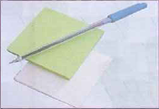
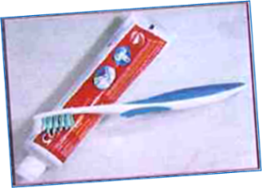
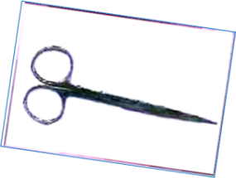
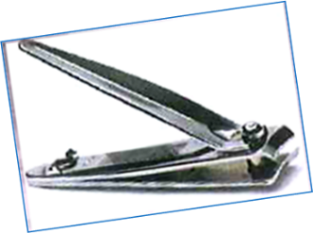
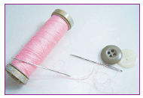
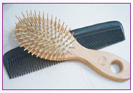
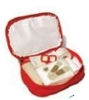
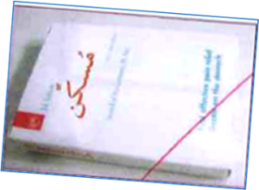
رقم الصفحة | 49
الاستراتيجية | عصف ذهني
مستعينة بالمخطط التنظيمي المصاحب، أكملي اللوازم الضرورية عند السفر.
اللوازم الضرورية عند السفر

Slide 17
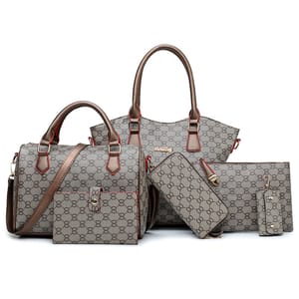
رقم الصفحة | 50
الاستراتيجية | المناقشة

Slide 18
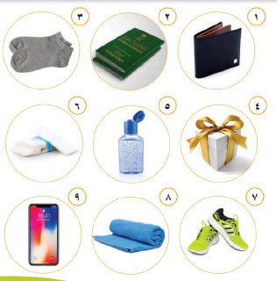
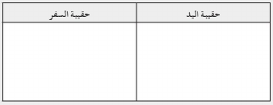
رقم الصفحة | 51
الاستراتيجية | التصنيف
افتحي كتابك
صنفي المحتويات في الصورة الآتية بين
لوازم حقيبة اليد ولوازم حقيبة السفر
3
1
4
2
7
5
8
6
9

Slide 20
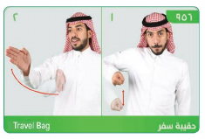
رقم الصفحة | 24
الاستراتيجية | المحاكاة

Slide 21
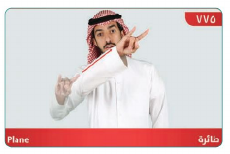
رقم الصفحة | 56
الاستراتيجية | المحاكاة

Slide 22
التقويم الختامي للدرس

Slide 23
السؤال : 1
صفحة :53

